Slide 1
C++ API OpenCV
10주차 (12장)
일시 | 2022년 05월 20일

Slide 2
CONTENTS
01
02
비디오 입출력
움직임 검출

Slide 3
01
비디오 입출력

Slide 4
정의
비디오 파일 또는 카메라로부터 비디오 프레임을 획득할 수 있다.
void VideoCapture::release()
VideoCapture 클래스 객체를 닫는다.
비디오 입출력
bool VideoCapture::retrieve(Mat& image, int channel = 0)
VideoCapture::grab 메서드에 의해 잡힌 다음 프레임을 image에 읽는다.
VideoCapture
bool VideoCapture::read(Mat& image)
연산자 함수 >> 또는 read 메서드는 VideoCapture::grab과 retrieve를 동시에 한다.
bool VideoCapture::get(int propId)
VideoCapture 클래스 객체(열린 비디오 또는 캠 영상의)의 특성을 가져온다.
VideoCapture::set 으로 설정할 수도 있다.

Slide 5
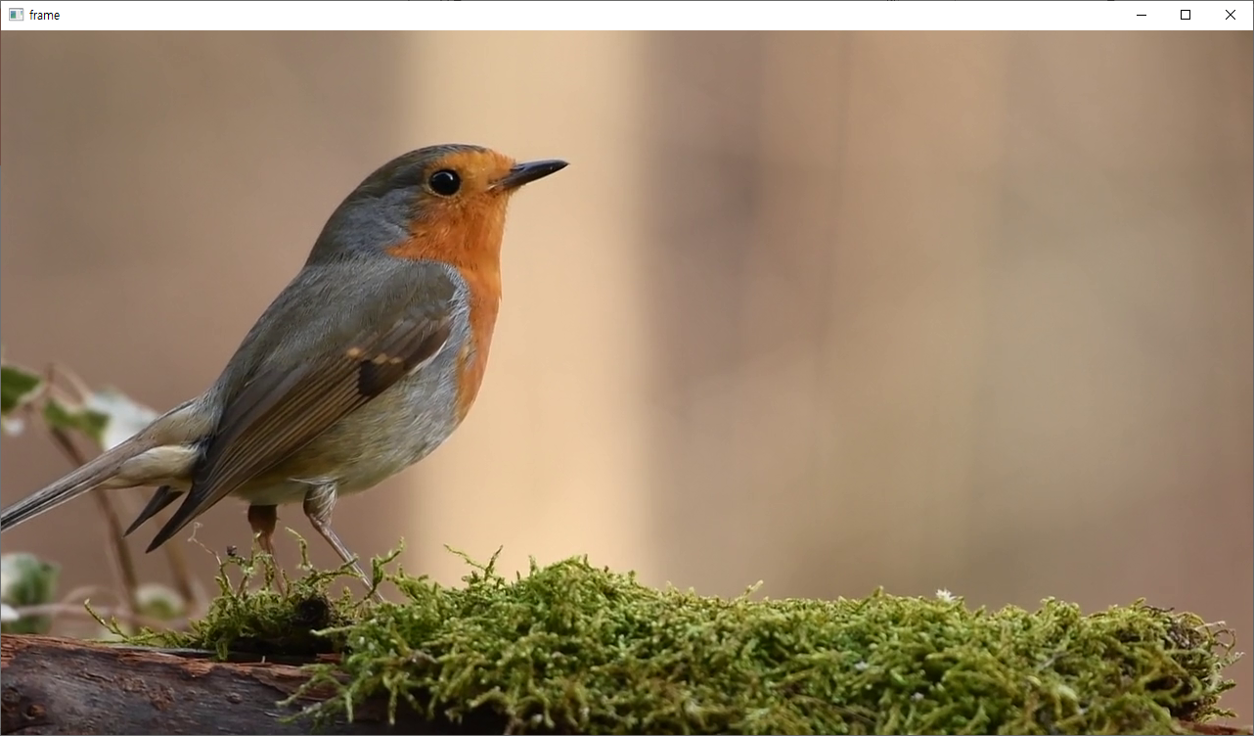
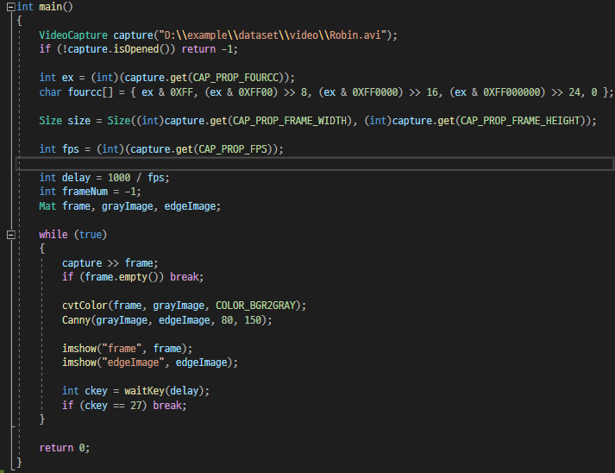
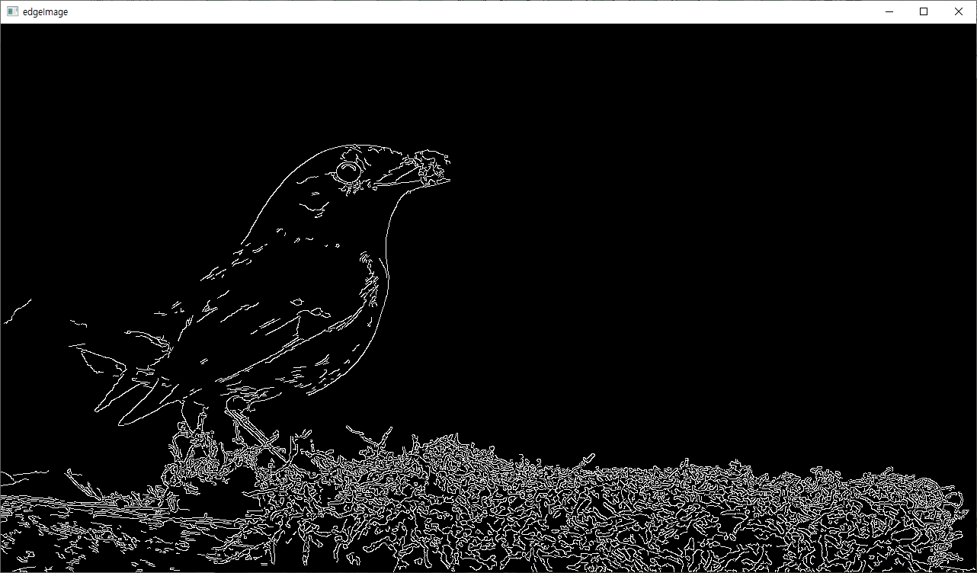
비디오 입출력
VideoCapture

Slide 6
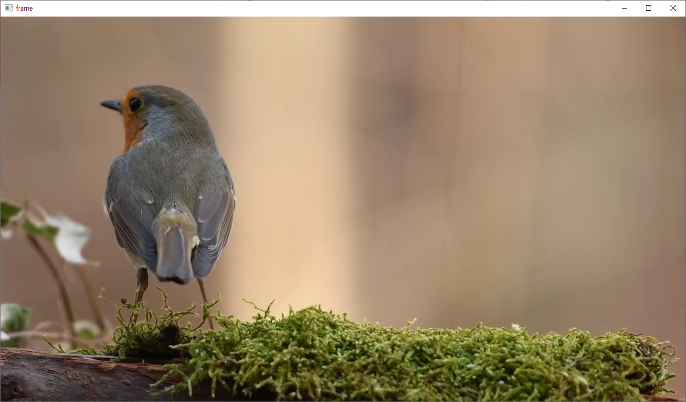
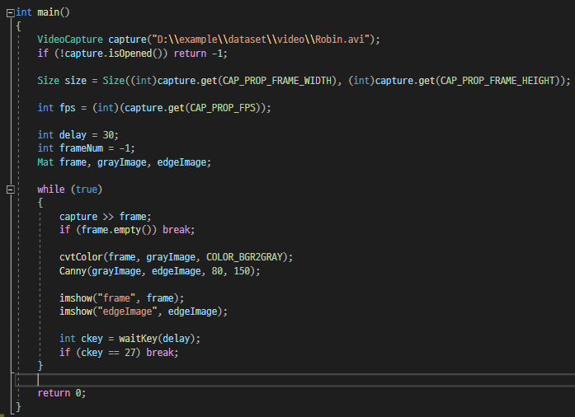
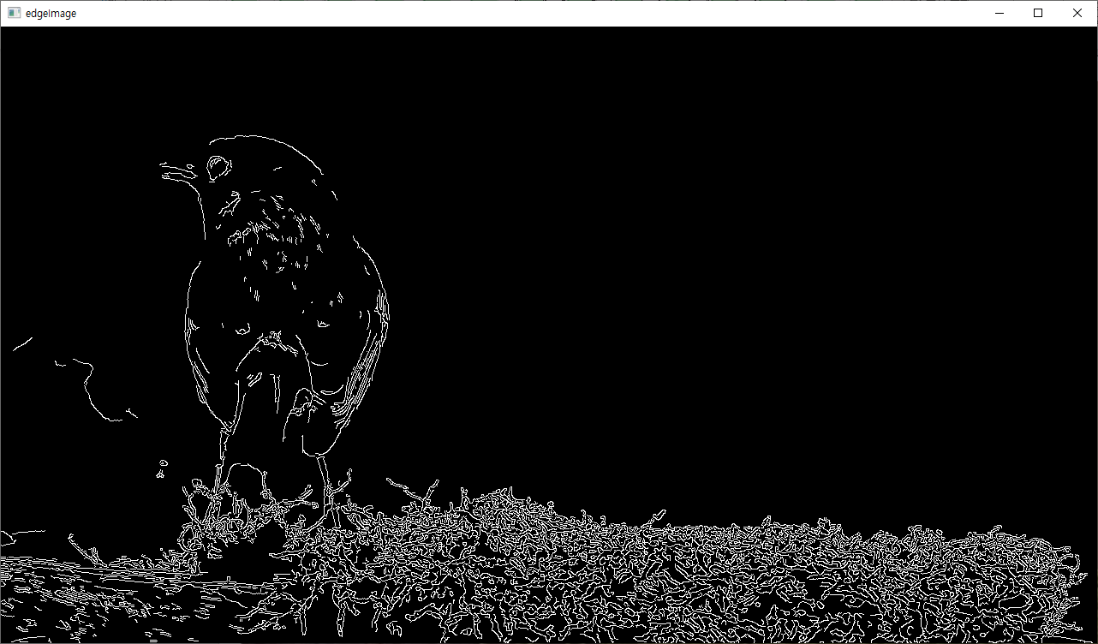
비디오 입출력
VideoCapture

Slide 7
정의
비디오 입출력
비디오 파일을 생성한다.
VideoWriter
void VideoWriter::write()
연산자 함수 << 또는 write 메서드로 만들어진 비디오에 이미지를 출력한다.
이미지 크기는 open할 때 명시한 size와 같아야 한다.

Slide 8
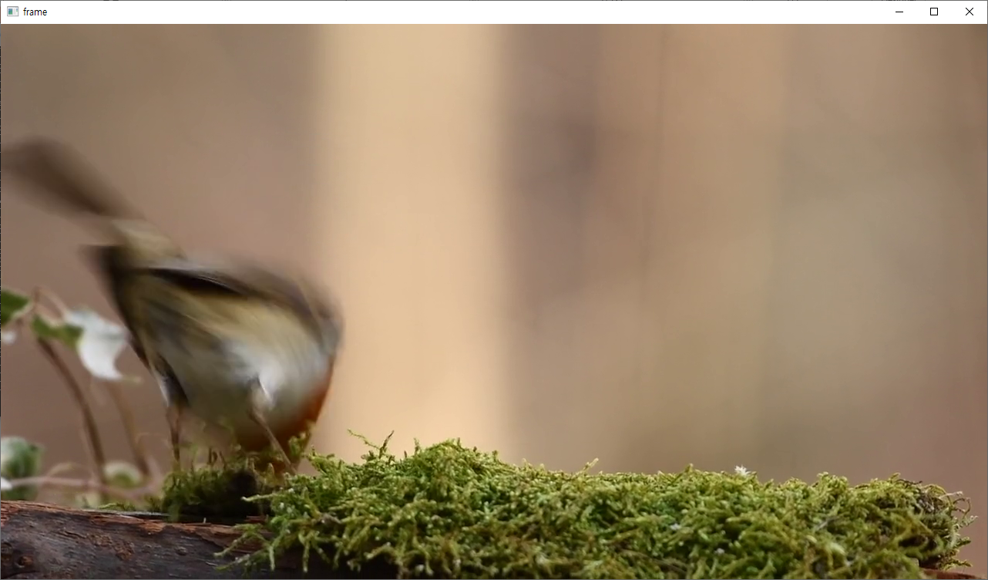
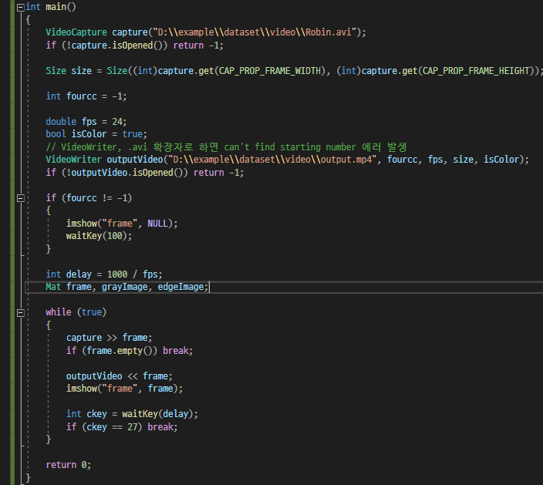
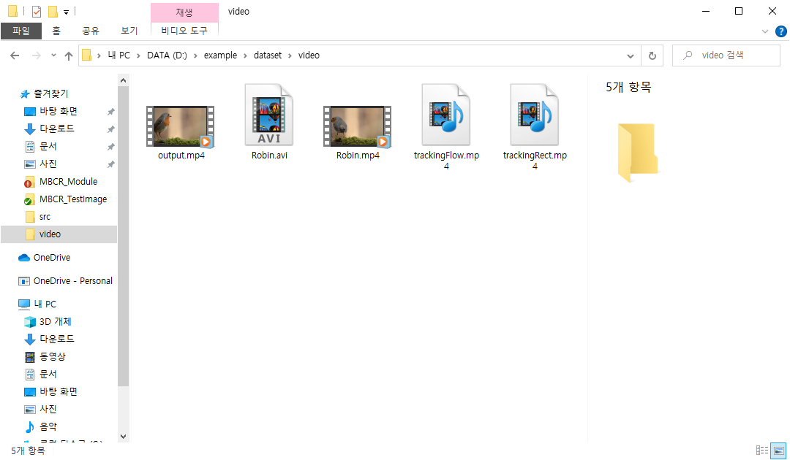
비디오 입출력
VideoWriter

Slide 9
02
움직임 검출

Slide 10
비디오 입출력
정의
배경 차영상
배경영상과 현재 입력 프레임 영상 사이의 차이를 계산하고,
임계값 이상의 화소 위치를 움직임이 있는 화소로 판단하는 방법

Slide 11
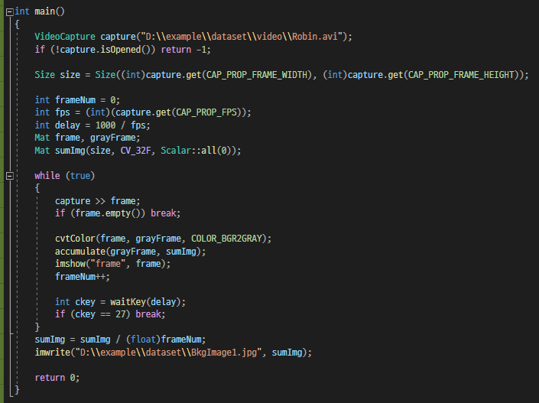
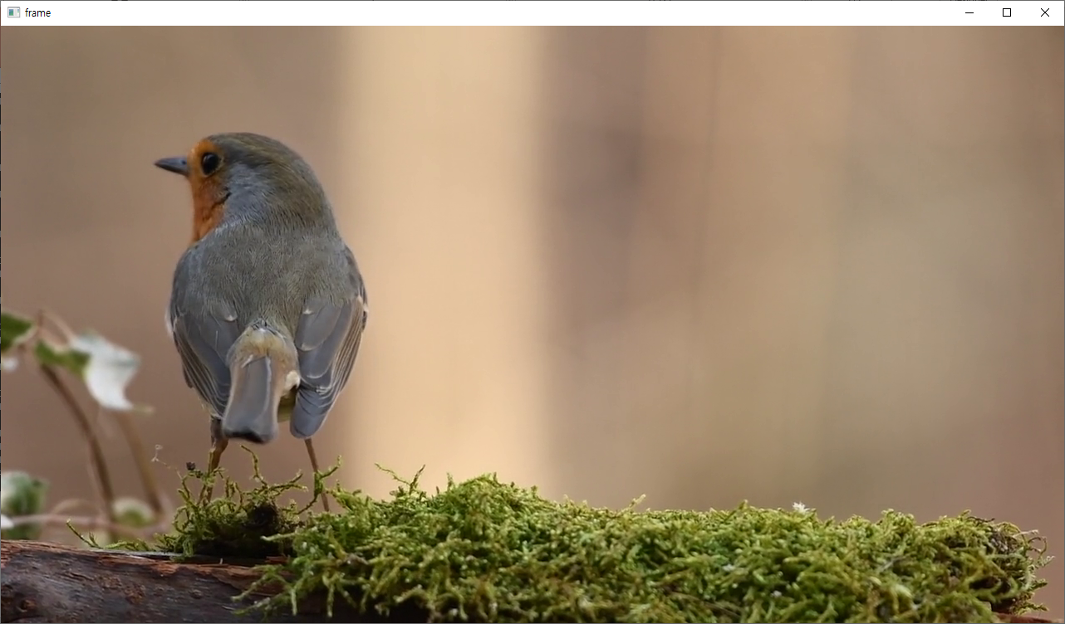
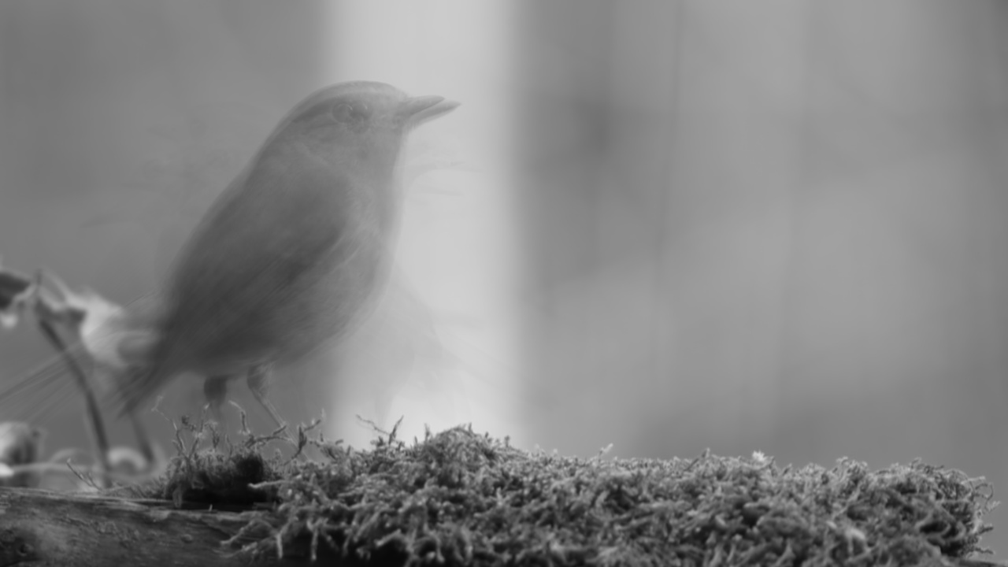
정의
입력영상을 출력영상에 누적한다. 누적한 후에 프레임 수로 나누어 평균 영상을 얻는다.
비디오 입출력
accumulate

Slide 12
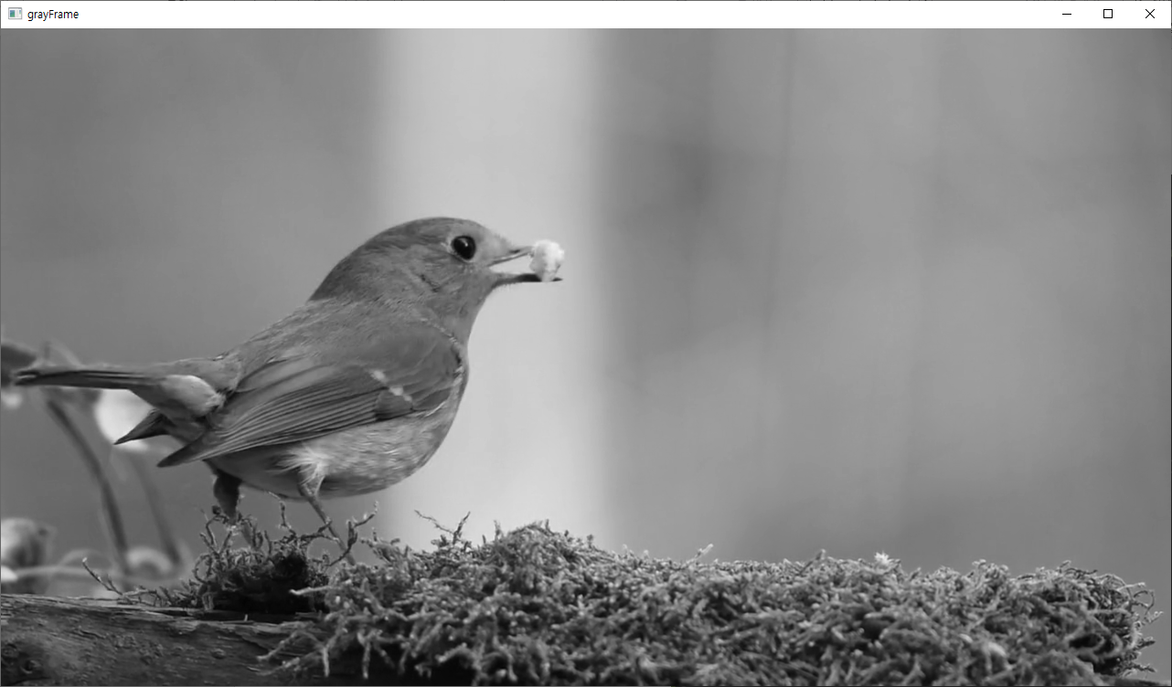
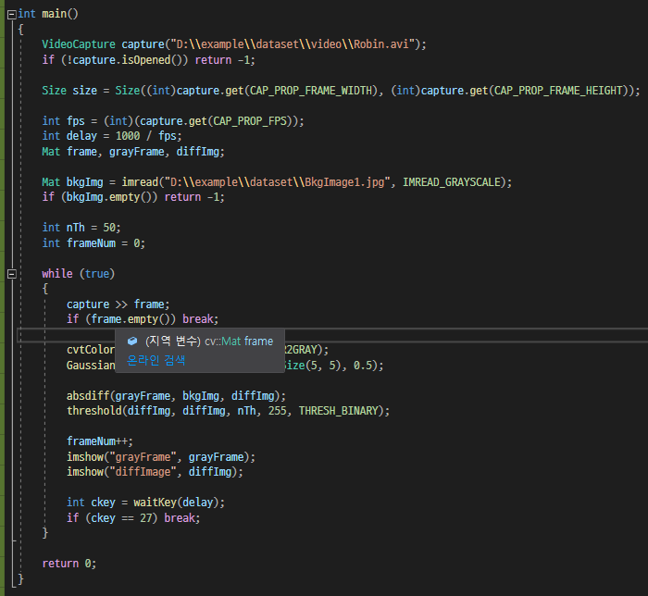
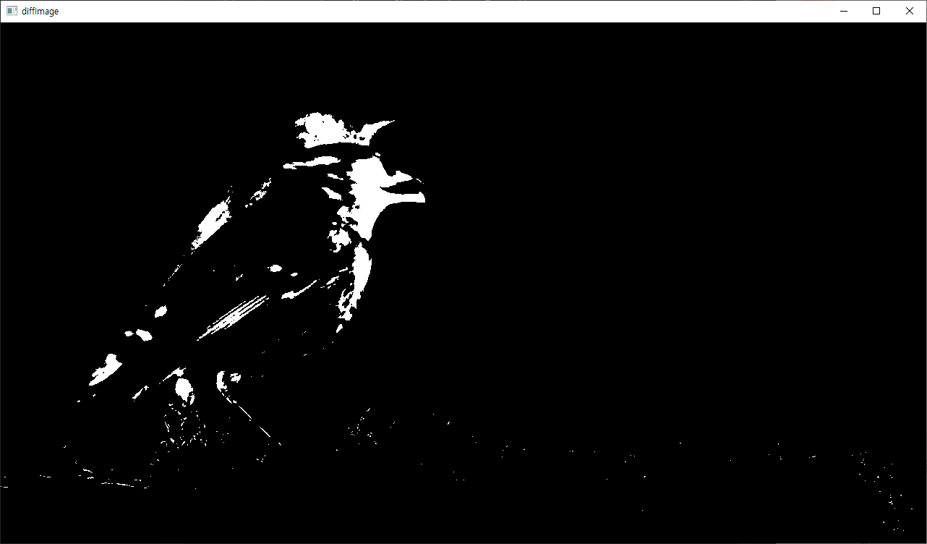
absdiff
두 입력값의 차이에 절대값을 씌운 값을 출력한다.
비디오 입출력
배경 차영상

Slide 13
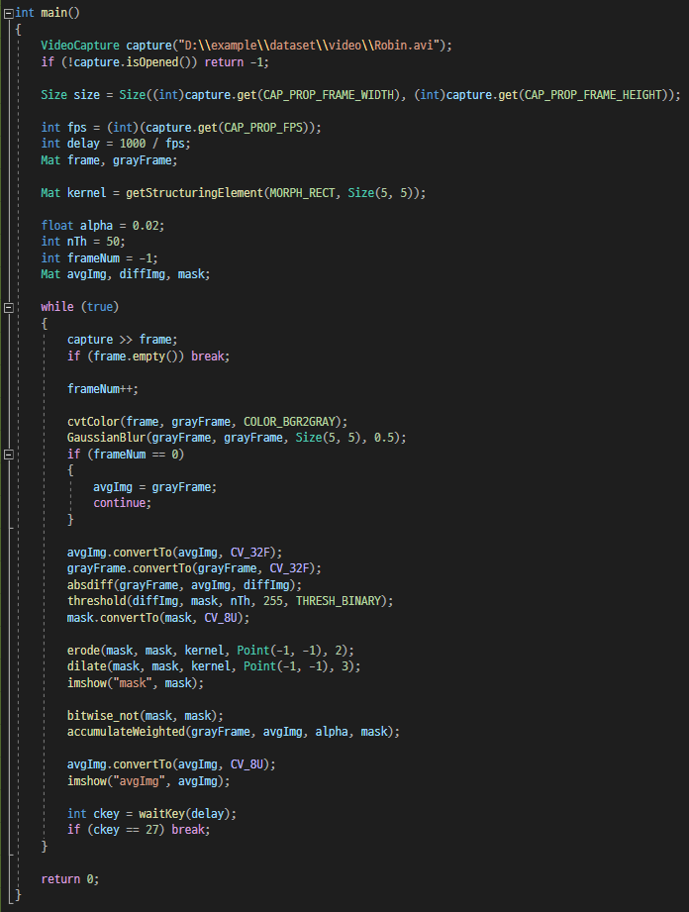
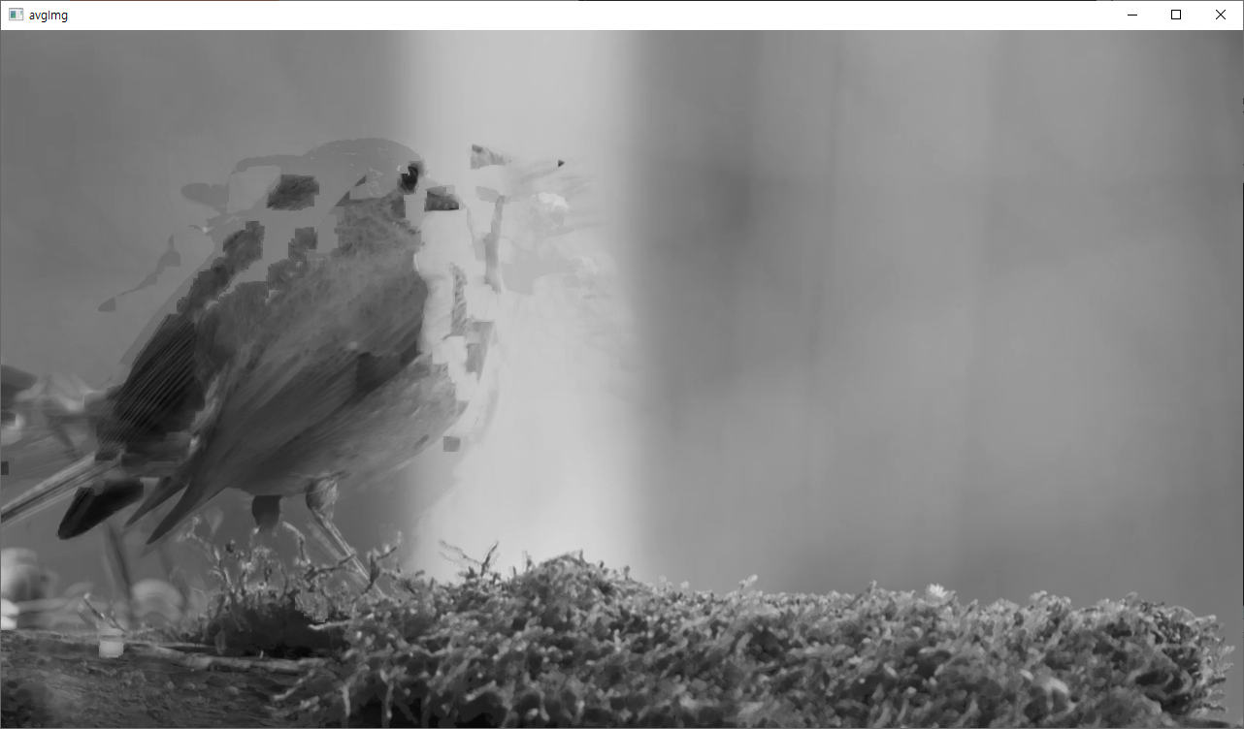
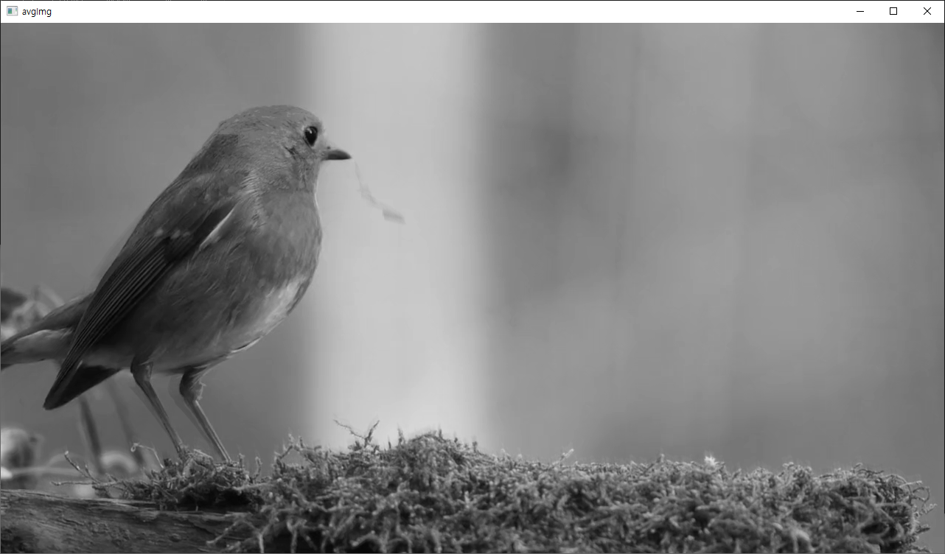
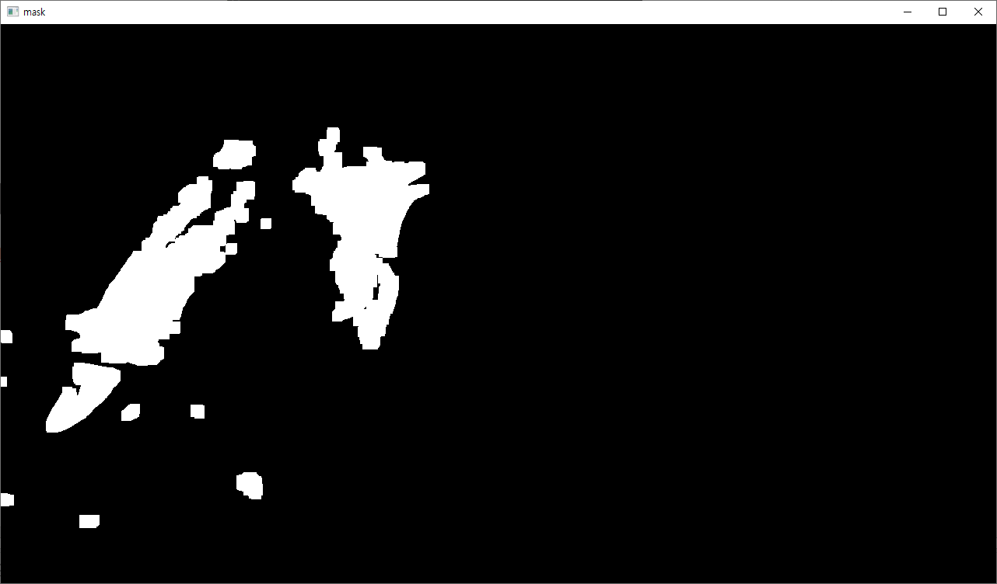
정의
가중치를 이용하여 이동평균을 계산한다. 배경영상을 계산할 때 alpha 값을 처음엔
1에 가깝게 하였다가, 시간이 지남에 따라 감소시키는 방법을 사용한다.
accumulate 배경영상
비디오의 첫 프레임에 이동 물체가 있으면, 이동 물체가 배경에 계속 남아 있을 수 있어서
일정시간 accumulate로 배경영상 계산 후 이동 평균을 계산한다.
비디오 입출력
accumulateWeighted

Slide 14
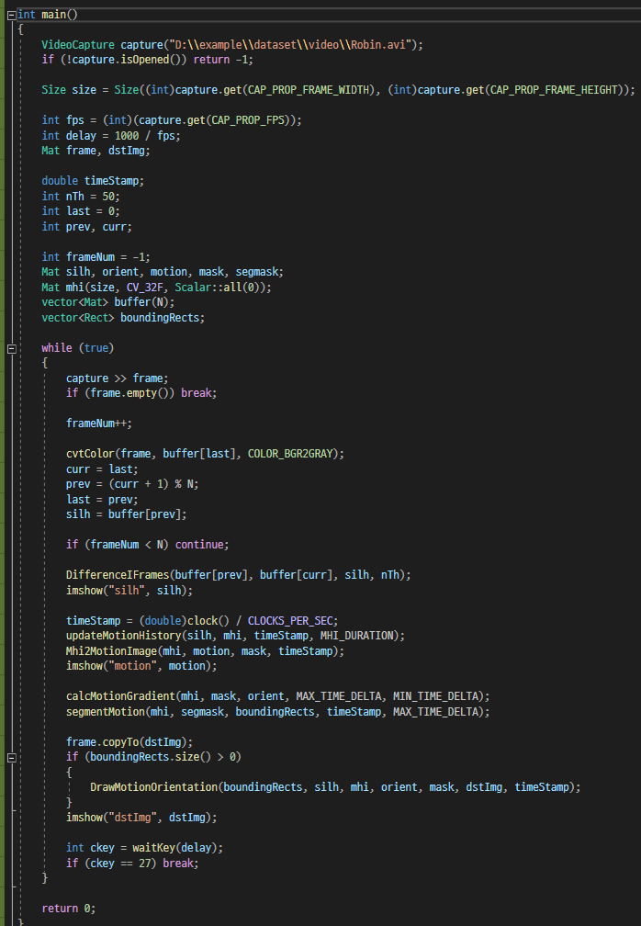
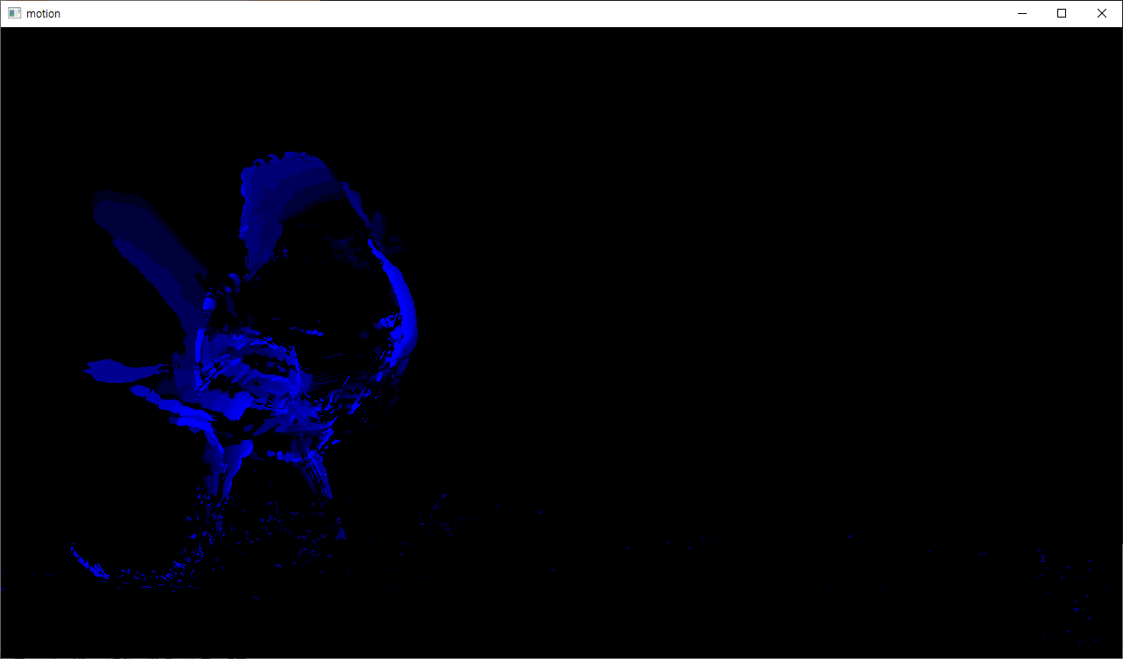
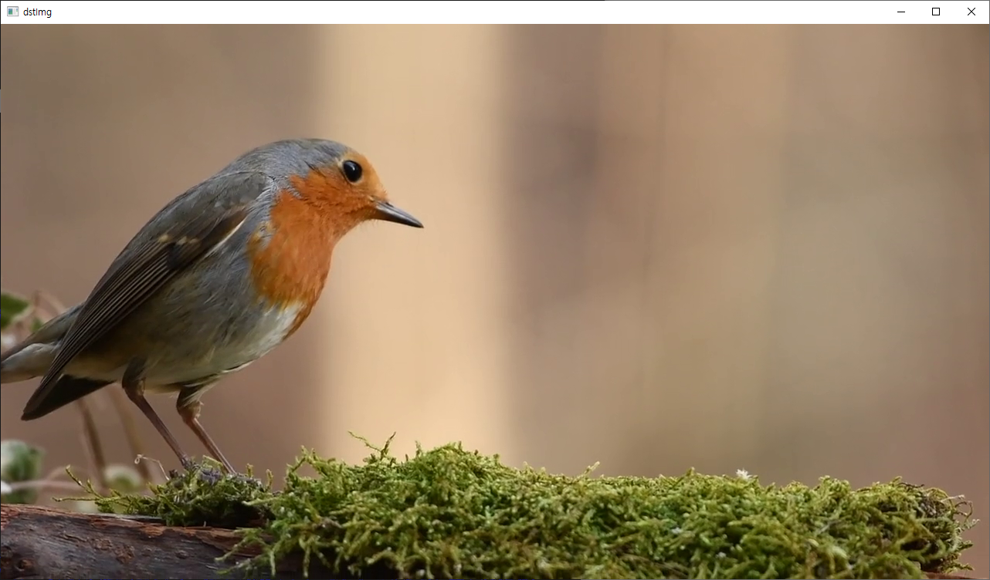
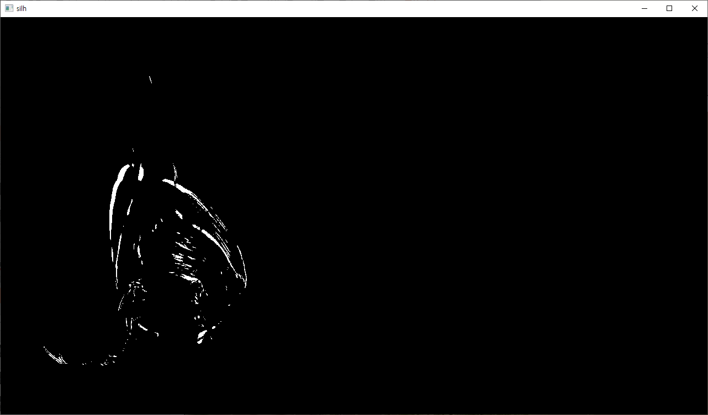
updateMotionHistory
움직임 실루엣을 이용하여, 움직임 히스토리 영상을 갱신한다.
실루엣은 움직임이 발생하는 0이 아닌 화소를 갖는 실루엣 마스크이다.
calcMotionGradient
비디오 입출력
움직임 히스토리 영상의 그래디언트 방향을 계산한다.
마스크 크기와 편미분(dx, dy)를 조정할 수 있다.
움직임 히스토리
calcGlobalOrientation
Mask에 지정된 영역의 전역 움직임 방향을 0에서 360도의 각도로 계산하여 반환한다.
Orientation과 mask는 calcMotionGradient의 결과인 움직임 방향과 마스크이다.
차영상(실루엣)
segmentMotion
Blue Motion
움직임 히스토리 영상에서 움직임 세그먼트를 계산하여 레이블을 저장하며,
분할된 각 물체의 움직임 요소를 Rect 구조의 벡터에 반환한다.
Segment 표시

Slide 15
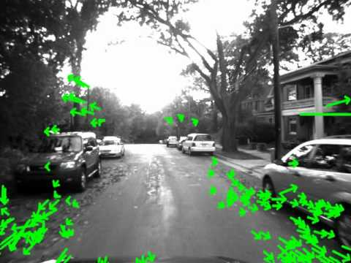
Optical flow(광류)
영상에서 밝기값 패턴의 움직임의 눈에 보이는 속도의 분포
카메라와 물체의 상대적인 움직임에 의해 발생한다.
비디오 입출력
광류

Slide 16
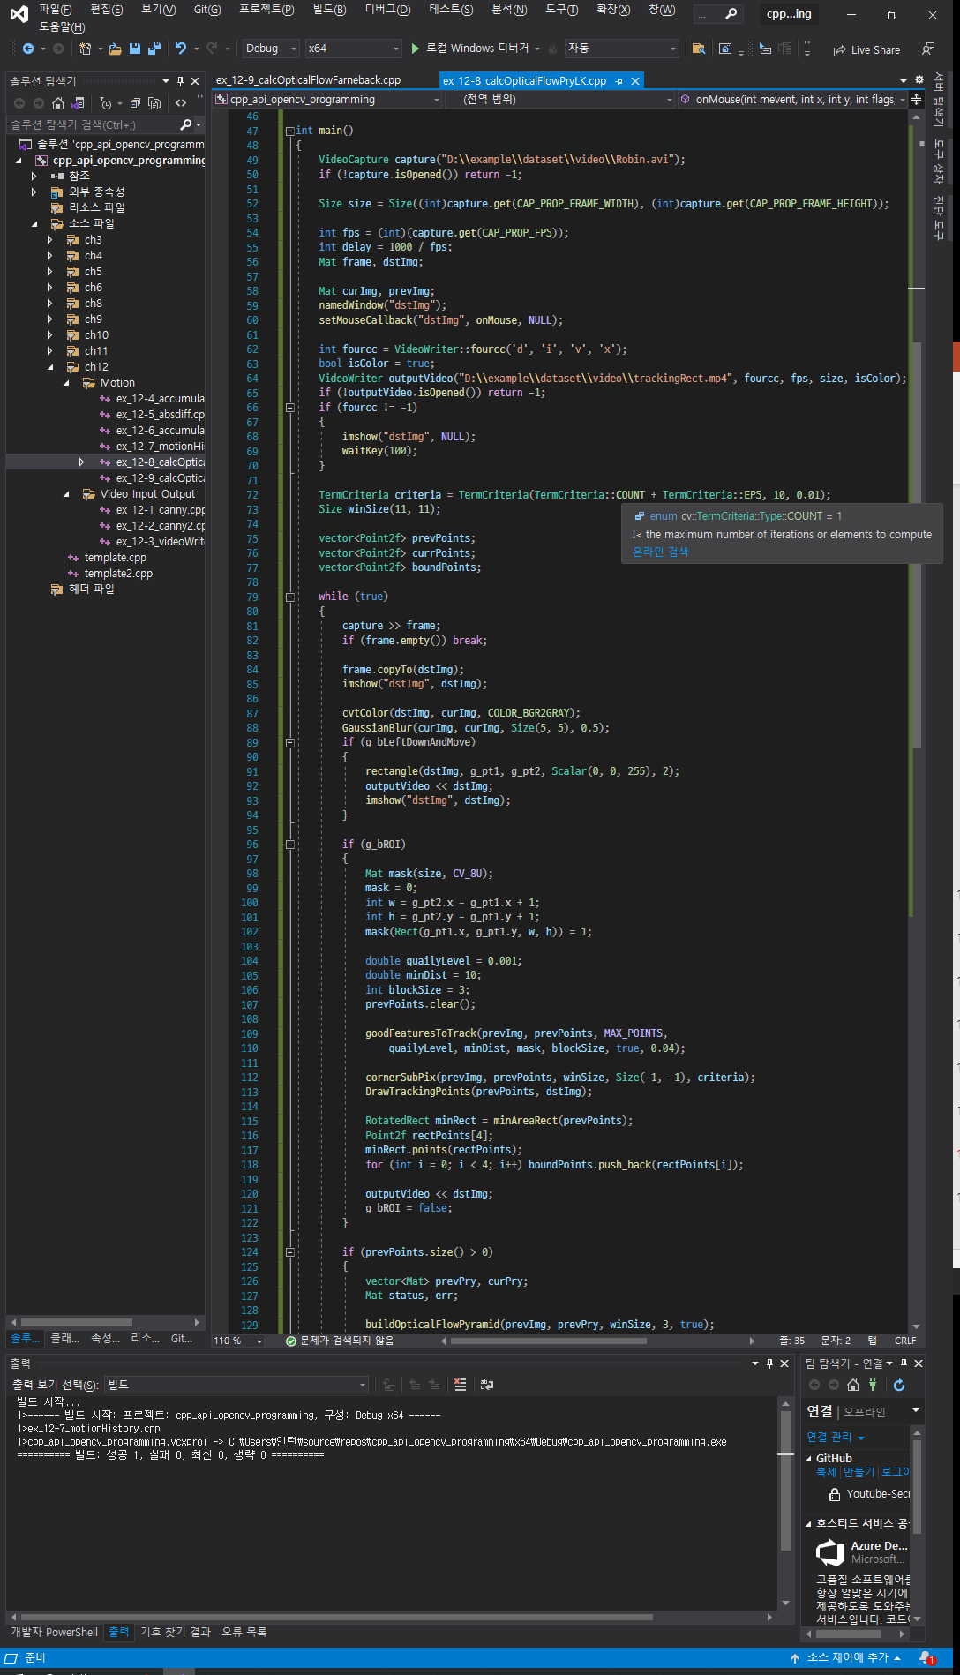
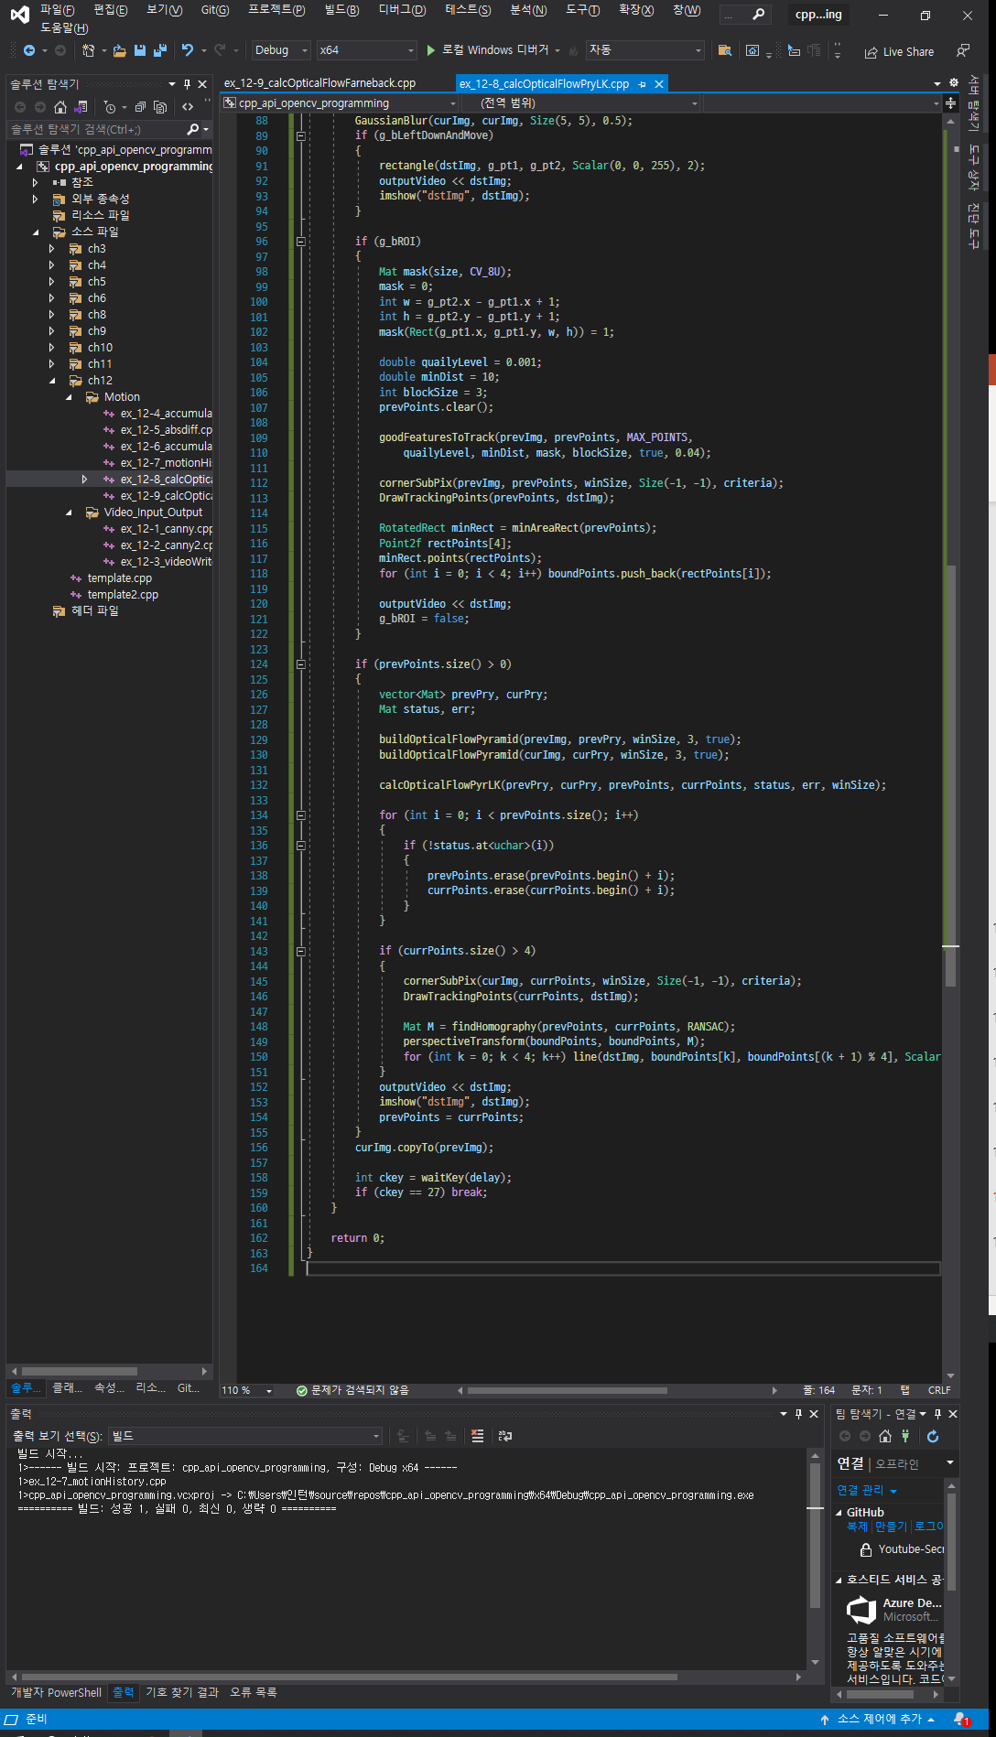
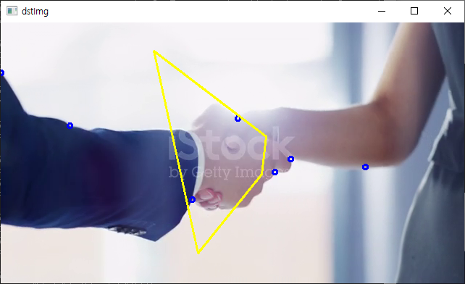
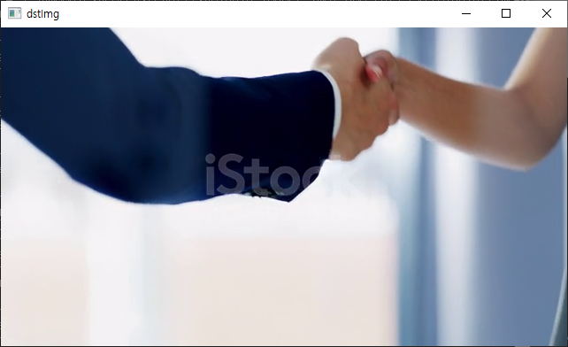
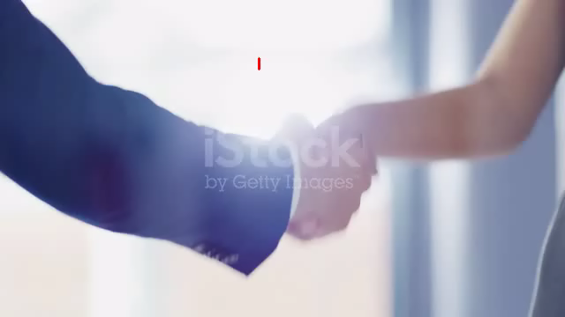
buildOpticalFlowPyramid
calcOpticalFlowPyrLK 함수에서 사용할 영상 피라미드를 구축한다.
비디오 입출력
calcOpticalFlowPyrLK
Lucas와 Kanade 방법을 피라미드 구조로 적용하여 주어진 특징점에 대하여
부화소 단위까지 광류 속도벡터를 계산한다.
시간 t의 영상의 좌표 벡터의 각 좌표에 대한 시간 t+dt의 영상의 이동벡터인 광류벡터를 계산한다.
광류
calcOpticalFlowFarneback
calcOpticalFlowPyrLK와 같이 광류벡터를 구하지만 Gunnar Farneback의
“Two-Frame Motion Estimation based on Polynomial Expansion” 방법을 사용한다.

Slide 17
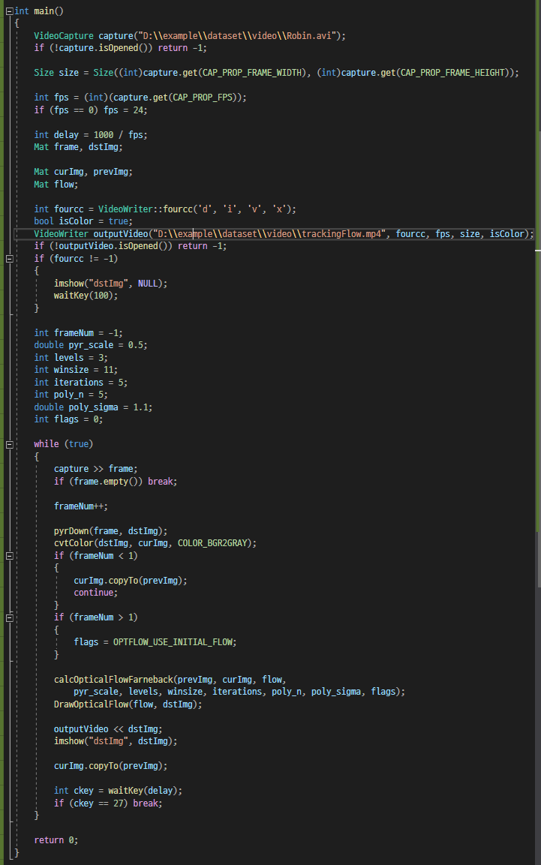
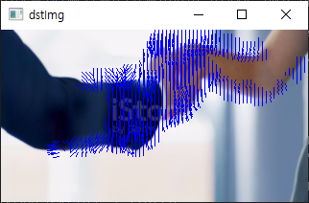
비디오 입출력
광류

Slide 18
THANK
YOU
일시 | 2022년 05월 20일

